Slide 1
БЛОКИ УСЛОВИЯ

Slide 2
Условный оператор if…else
Формат условного оператора следующий:
if (выражение) {оператор1}; else {оператор2};
Сначала вычисляется выражение, которое может иметь арифметический тип или тип указателя. Если оно не равно нулю (имеет значение true), выполняется первый оператор, иначе — второй. После этого управление передается на оператор, следующий за условным.

Slide 3
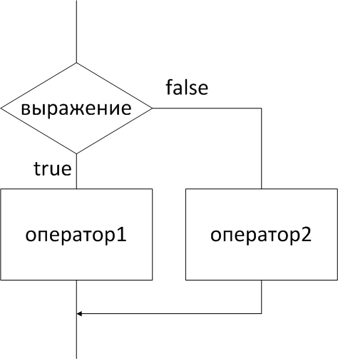
Условный оператор if…else

Slide 4
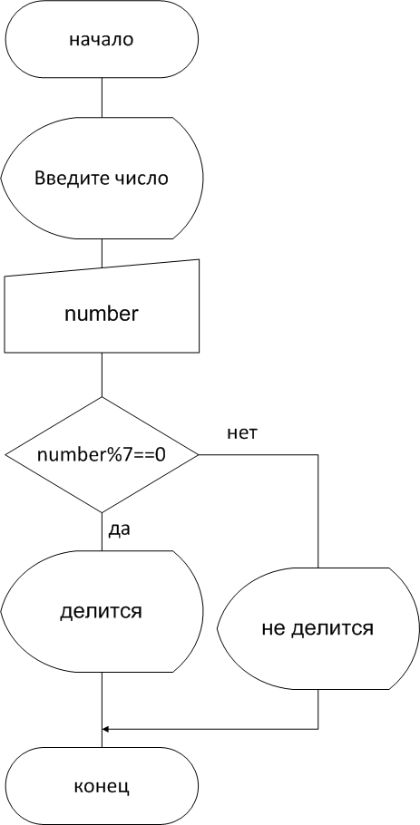
Пример
Написать программу которая сообщает, делится ли введенное число без остатка на 7.
#include<stdio.h>
int main()
{
int number;
printf("Vvedite chislo\n");
scanf ("%d", &number);
if (number%7==0)//остаток от деления = 0
printf("Chislo delitsya\n");
else
printf("Chislo ne delitsya\n");
}

Slide 5
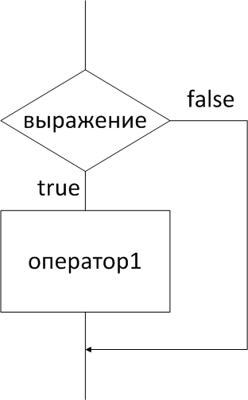
Условный оператор
Одна из ветвей может отсутствовать, логичнее опускать вторую ветвь вместе с ключевым словом else.

Slide 6
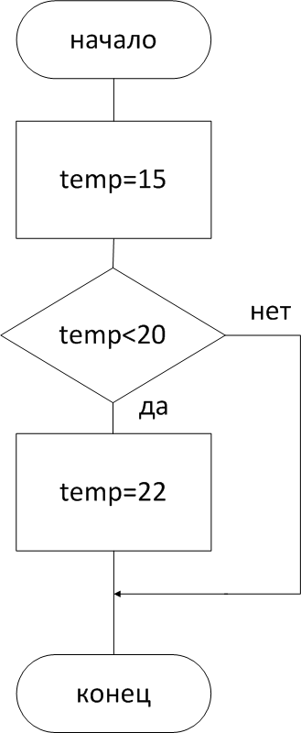
Пример
Необходимо проверить температуру в комнате, и , если она меньше 20 °C, увеличить температуру до 22 °C.
#include<stdio.h>
int main()
{
int temp = 15;//начальная температура
if (temp<20)
temp=22;
}

Slide 7
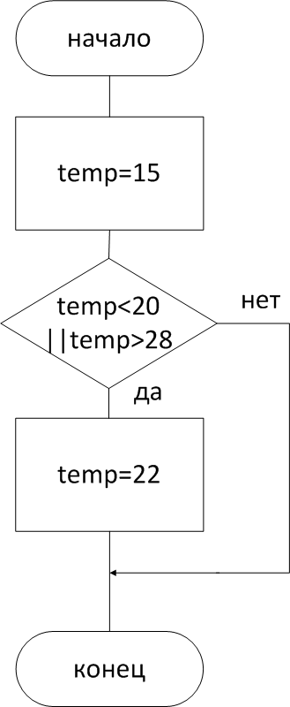
Пример
Если требуется проверить несколько условий, их объединяют знаками логических операций. Изменим условие предыдущей задачи. Температура в комнате должна быть в диапазоне от 20 до 28 °C. Иначе необходимо установить температуру 22 °C.
#include<stdio.h>
int main()
{
int temp = 15;//начальная температура
if (temp<20 || temp>28)
temp=22;
}

Slide 8
Составной условный оператор
Типичной конструкцией является лесенка if-else-if. Она выглядит следующим образом:
if (выражение) оператор1;
else if (выражение) оператор2;
else if (выражение) оператор3;
...
else операторn;
Условия вычисляются сверху вниз. Когда обнаруживается истинное условие, то выполняется оператор, связанный с этим условием, а остальная часть конструкции игнорируется.

Slide 9
Оператор выбора switch
Общий вид оператора выбора:
switch (выражение)
{
case значение_1:
код1;
break;
case значение_2:
код2;
break;
case значение_n:
кодn;
break;
default: код;
}
Сначала вычисляется выражение в круглых скобках (назовем его селектором). Затем вычисленное значение селектора последовательно сравнивается с константным выражением, следующим за case.
Если селектор равен какому-либо константному выражению, стоящему за case, то управление передается оператору, помеченному соответствующим оператором case.

Slide 10
Оператор выбора switch
#include<stdio.h>
int main()
{
int input;
printf("1. Play game\n");
printf("2. Load game\n");
printf("3. Close game\n");
printf("Selection: ");
scanf("%d", &input);
switch ( input )
{
case 1: playgame();//функция играть
break;
case 2: loadgame();//функция загрузить
break;
case 3: closegame();//функция закрыть
break;
}
}
Данная программа вызывает одну из функций игры в зависимости от введённого игроком номера варианта.

Slide 11
Оператор выбора switch
#include<stdio.h>
int main()
{
char input;
printf("A.Print text\n");
printf("B.Print date\n");
printf("C.Print day\n");
printf("Selection: ");
scanf("%c", &input);
switch ( input ) {
case 'A': printf("I like C++\n");
break;
case 'B': printf("14.03.2016\n");
break;
case 'C': printf("Monday\n");
break;
default: printf("incorrect input\n");
}
}
Иногда блоки case проверяют символьные, а не числовые значения. Тогда эти символы необходимо брать в одинарные кавычки — case ‘b’:, case‘G’:, case‘+’ и т.д. В данном примере в зависимости от выбранного варианта выводится предложение, дата либо день. Если выбранного варианта не существует, то сработает блок default, и поступит сообщение о некорректном вводе.

Slide 12
Оператор выбора switch
switch отличается от if тем, что он может выполнять только операции проверки строгого равенства, в то время как if может вычислять логические выражения и отношения.
Не может быть двух констант в одном операторе switch, имеющих одинаковые значения. Конечно, оператор switch, включающий в себя другой оператор switch, может содержать аналогичные константы.
Если в операторе switch используются символьные константы, они автоматически преобразуются к целочисленным значениям.

